Slide 1
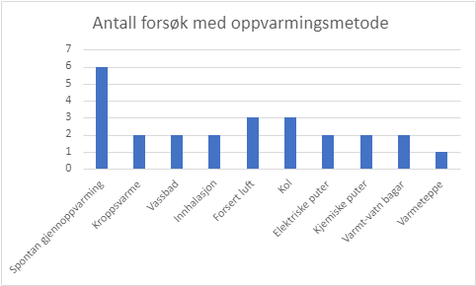
Non-invasiv, aktiv, ekstern oppvarming
Håvard Bøyum
Bjørn Christoffer Skorpen University of Bergen
hbo040@uib.no bsk023@uib.no
Ein litteraturgjennomgang av studiar gjort på effekten av non-invasive, aktive, eksterne oppvarmingsmetodar på forsøkspersonar med simulert aksidentell hypotermi
ABSTRAKT
Med aksidentell hypotermi meiner vi ein ufrivillig nedkjøling av kroppen, slik at den når ein kjernetemperatur under 35 °C. Dette er ein tilstand assosiert med betydeleg morbiditet og mortalitet, som bør aktivt behandlast. Målet med dette litteratursøket er difor å sjå kva studier som er gjort på gjenoppvarmingsgraden av ulike non-invasive aktive eksterne oppvarmingsmetodar.
Resultat
400 artiklar vart screena, og av desse møtte åtte våre søkekriterier. Alle desse artiklane var samanliknande studiar som brukte menneskelege forsøkspersonar. Artiklane fokuserte på bruk av aktive, eksterne, non-invasive oppvarmingsmetodar, og fem artiklar inkluderte spontan gjenoppvarming. Fire artiklar nytta i tillegg skjelveinhiberande medisin. Best gjenoppvarmingsrate fann vi med immersjonsbehandling i badekar. Blant dei skjelveinhiberte gav gjenoppvarming med forsert luft med 850W varmeapparat med rigid teppe av plast og neopren den beste gjenoppvarmingsraten. Alt i alt har dei aktive, eksterne gjenoppvarmingsmetodane ein høgare oppvarmingsrate enn spontan gjenoppvarming.
Konklusjon
Immersjonsterapi hadde den høgste gjenoppvarmingsraten, men denne behandlinga vert i dag aktivt frårådd. Sjølv om enkelte studiar har nytta skjelveinhibasjon, er alle forsøka gjennomført på mildt hypoterme forsøkspersonar, så overføringsverdien til moderat og alvorleg hypoterme pasientar kan ikkje seiast sikkert.
Vidare er eit relevant funn at all relevant forsking vi fann på temaet var av låg metodisk kvalitet.
Metode
Eit litteratursøk i dei medisinske databasane MEDLINE og EMBASE vart gjennomført, og alle artiklane screena for relevans. Ingen artikkelformat vart ekskludert.
Anerkjenning
Vi vil rette ein stor takk til hovudveileder Sigurd Mydske og biveileder Øyvind Thomassen for god rettleiing, hjelp, planlegging og gjennomføring med denne oppgåva.

